Slide 1

21.04.2026 г. Миасс
Влияние ассимиляции на содержание ЭПГ в магматических сульфидных проточных системах
В.Д. Бровченко, М.А. Юдовская (ИГЕМ РАН)
Работа выполнена при поддержке РНФ (грант № 25-47-00051)

Slide 2
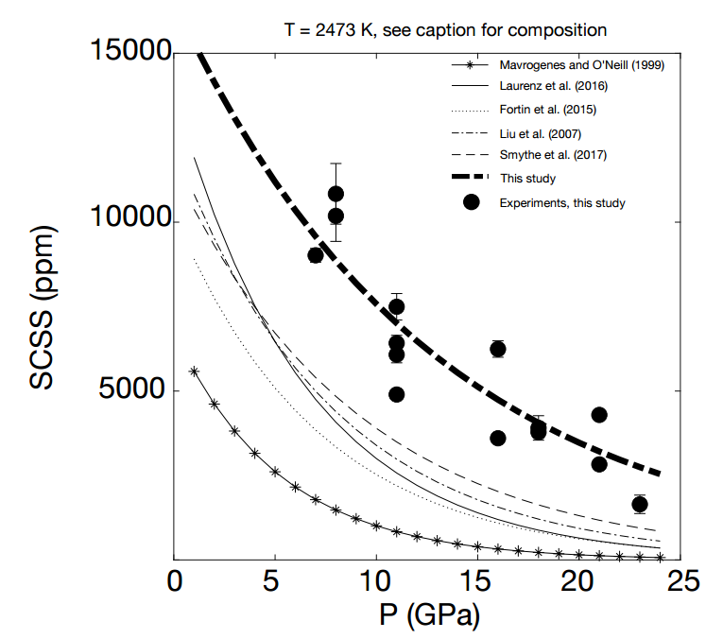
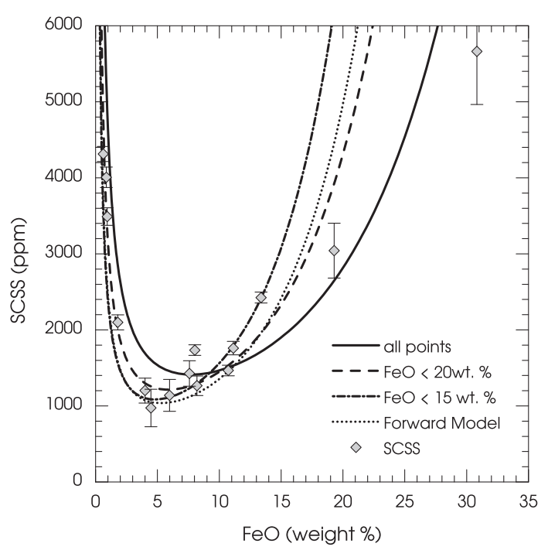

21.04.2026 г. Миасс
проблема масс баланса Cu-Ni-ЭПГ месторождений
Объем сульфидов на месторождении (в интрузиве)
>>
Объема сульфидов, который
можно образовать из магмы
Ol
Sulf
Chr
$D_{sulf/sil}$=$\frac{С_{sulf}}{C_{sil}}$
Поднимаясь, растворимость серы (сульфидов) в силикатном расплаве растет -> сульфиды не вылупляются и не тянут на себя все Cu, Ni, ЭПГ из магмы
И вообще если они вылупляются на глубине, как их транспортировать наверх?
От чего зависит SCSS:
p, T, FeO, fO₂, fS_{2,} H₂O, состав сульфида
SCSS – sulfur content
at sulfide saturation
Wykes et al., 2015
Blanchard et al., 2021
1

Slide 3
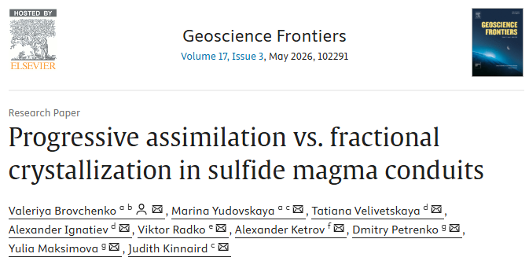
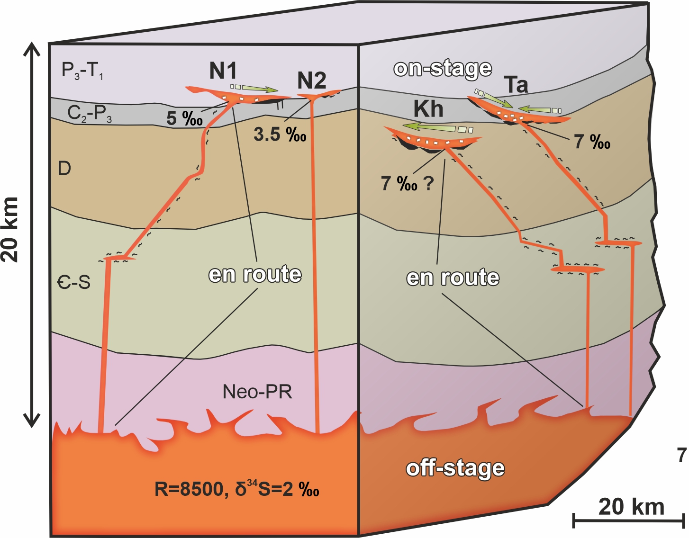
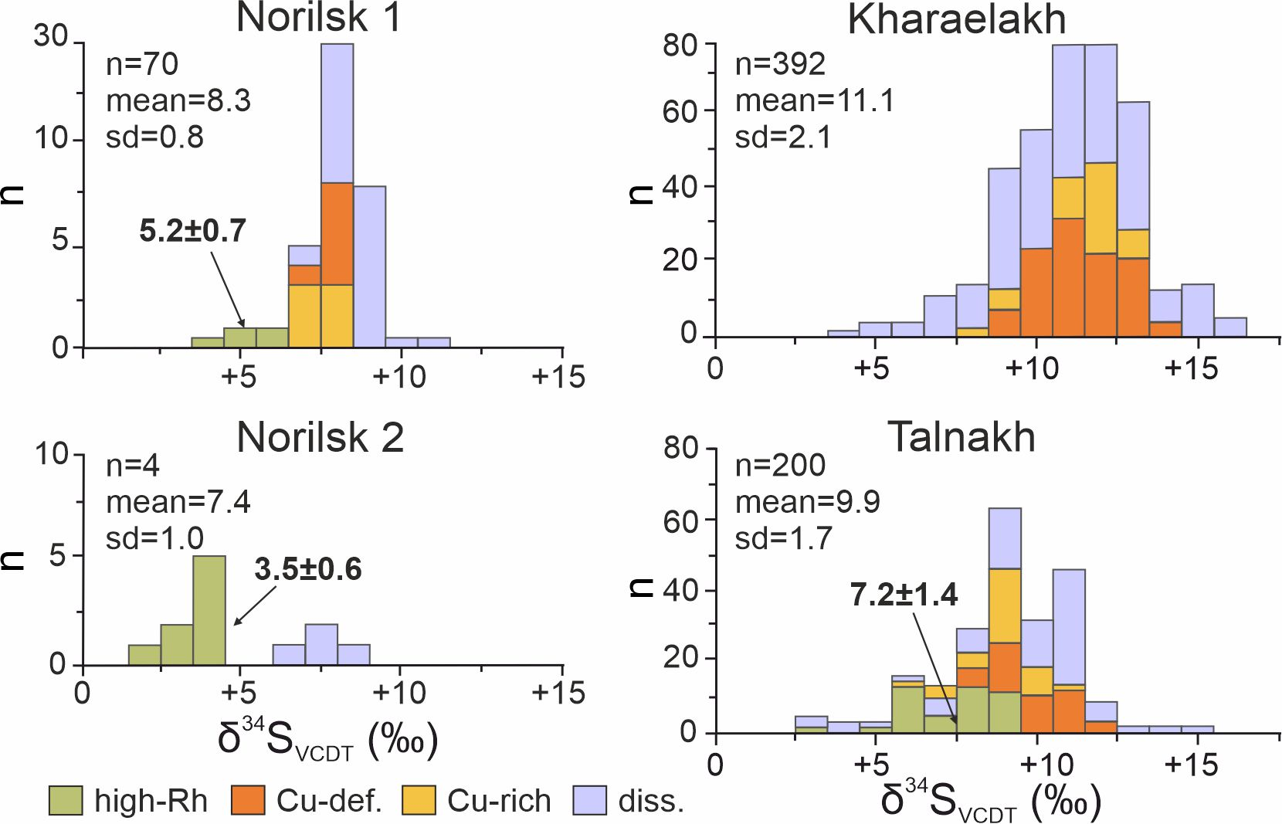
21.04.2026 г. Миасс
Решение: ассимиляция коровых пород с серой
2

Slide 4
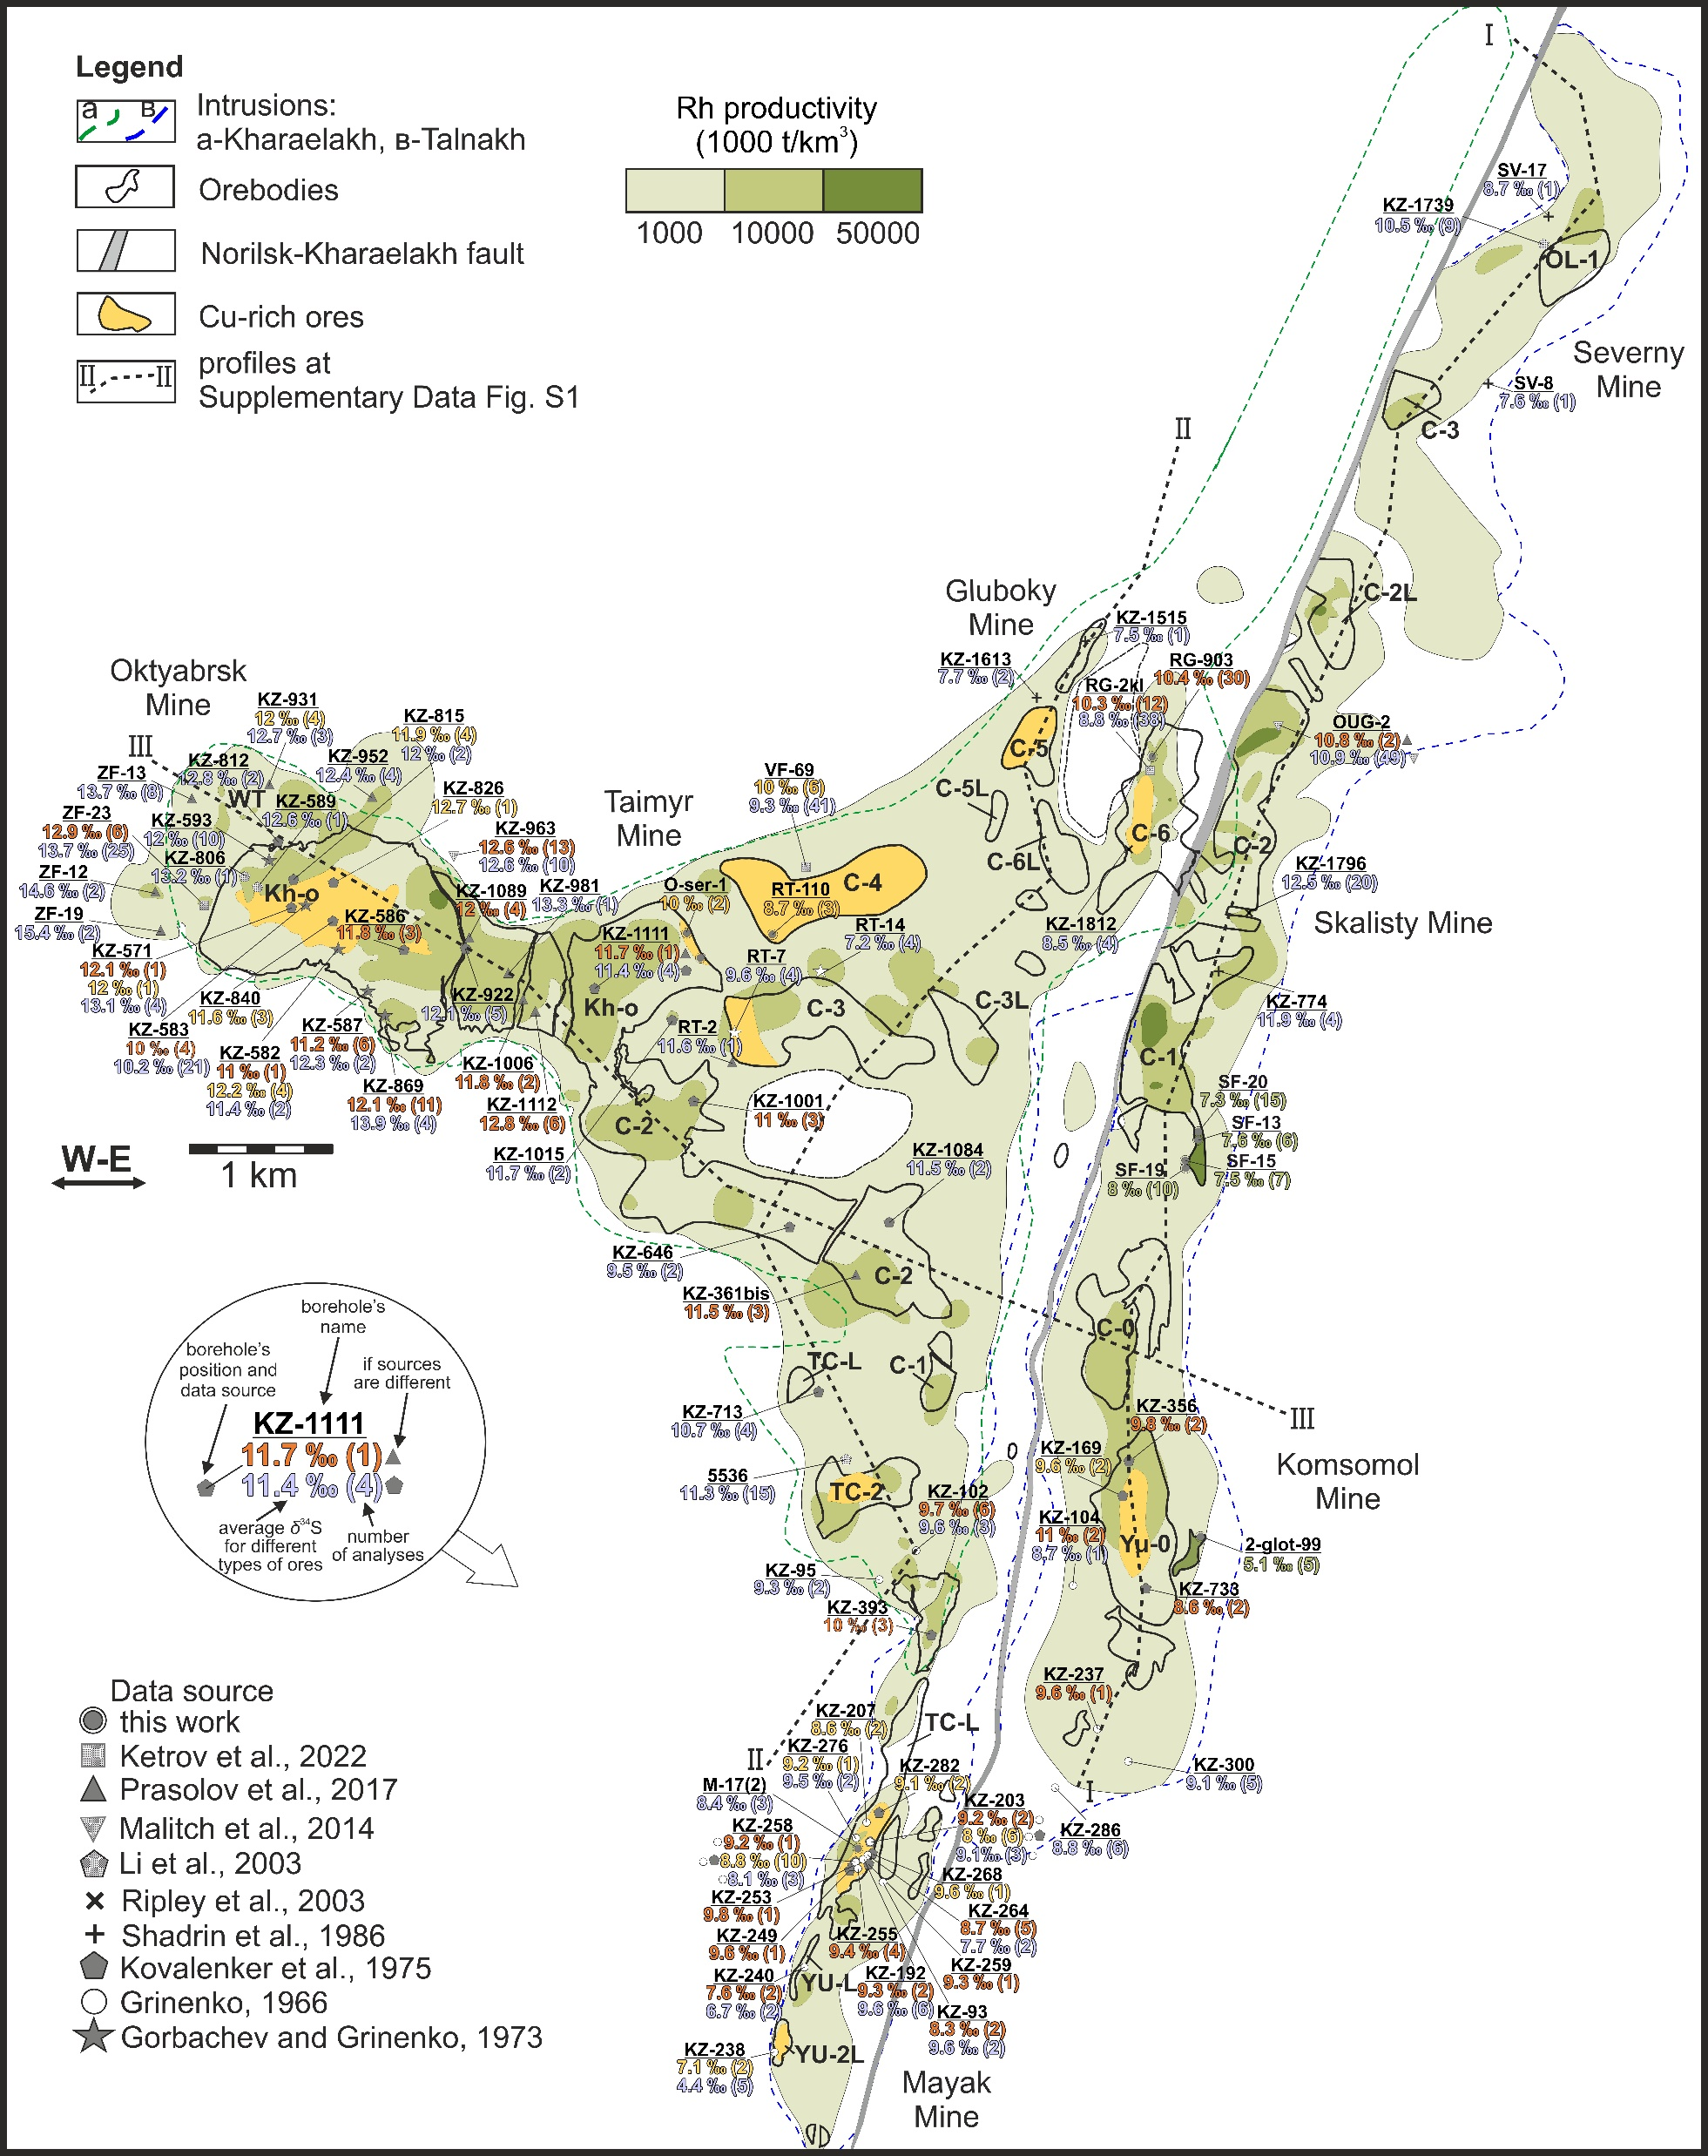
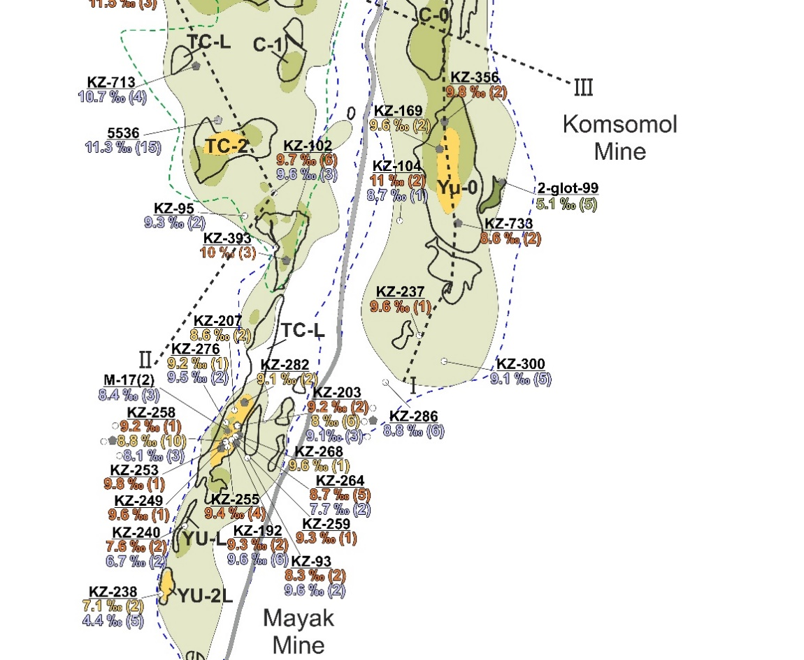
Мы собрали все данные по рудам
21.04.2026 г. Миасс
Всего около
1500 анализов

Slide 5
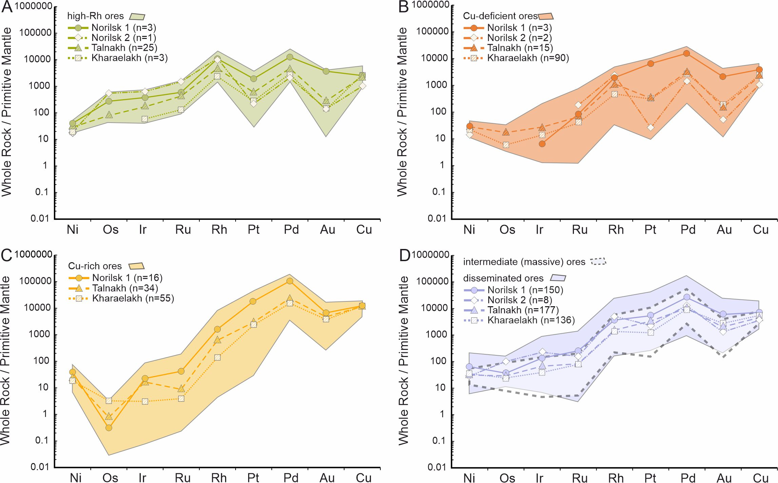
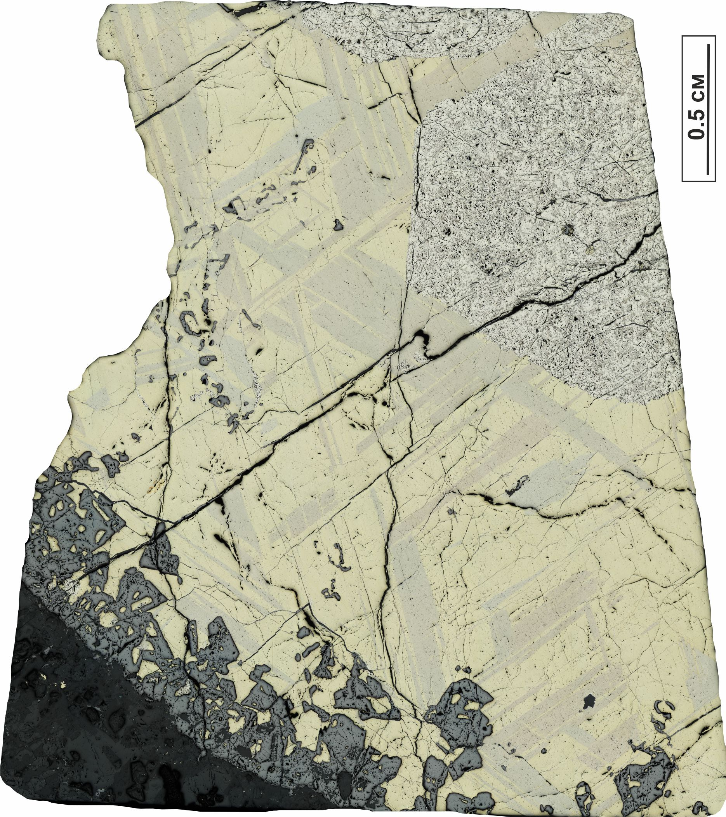
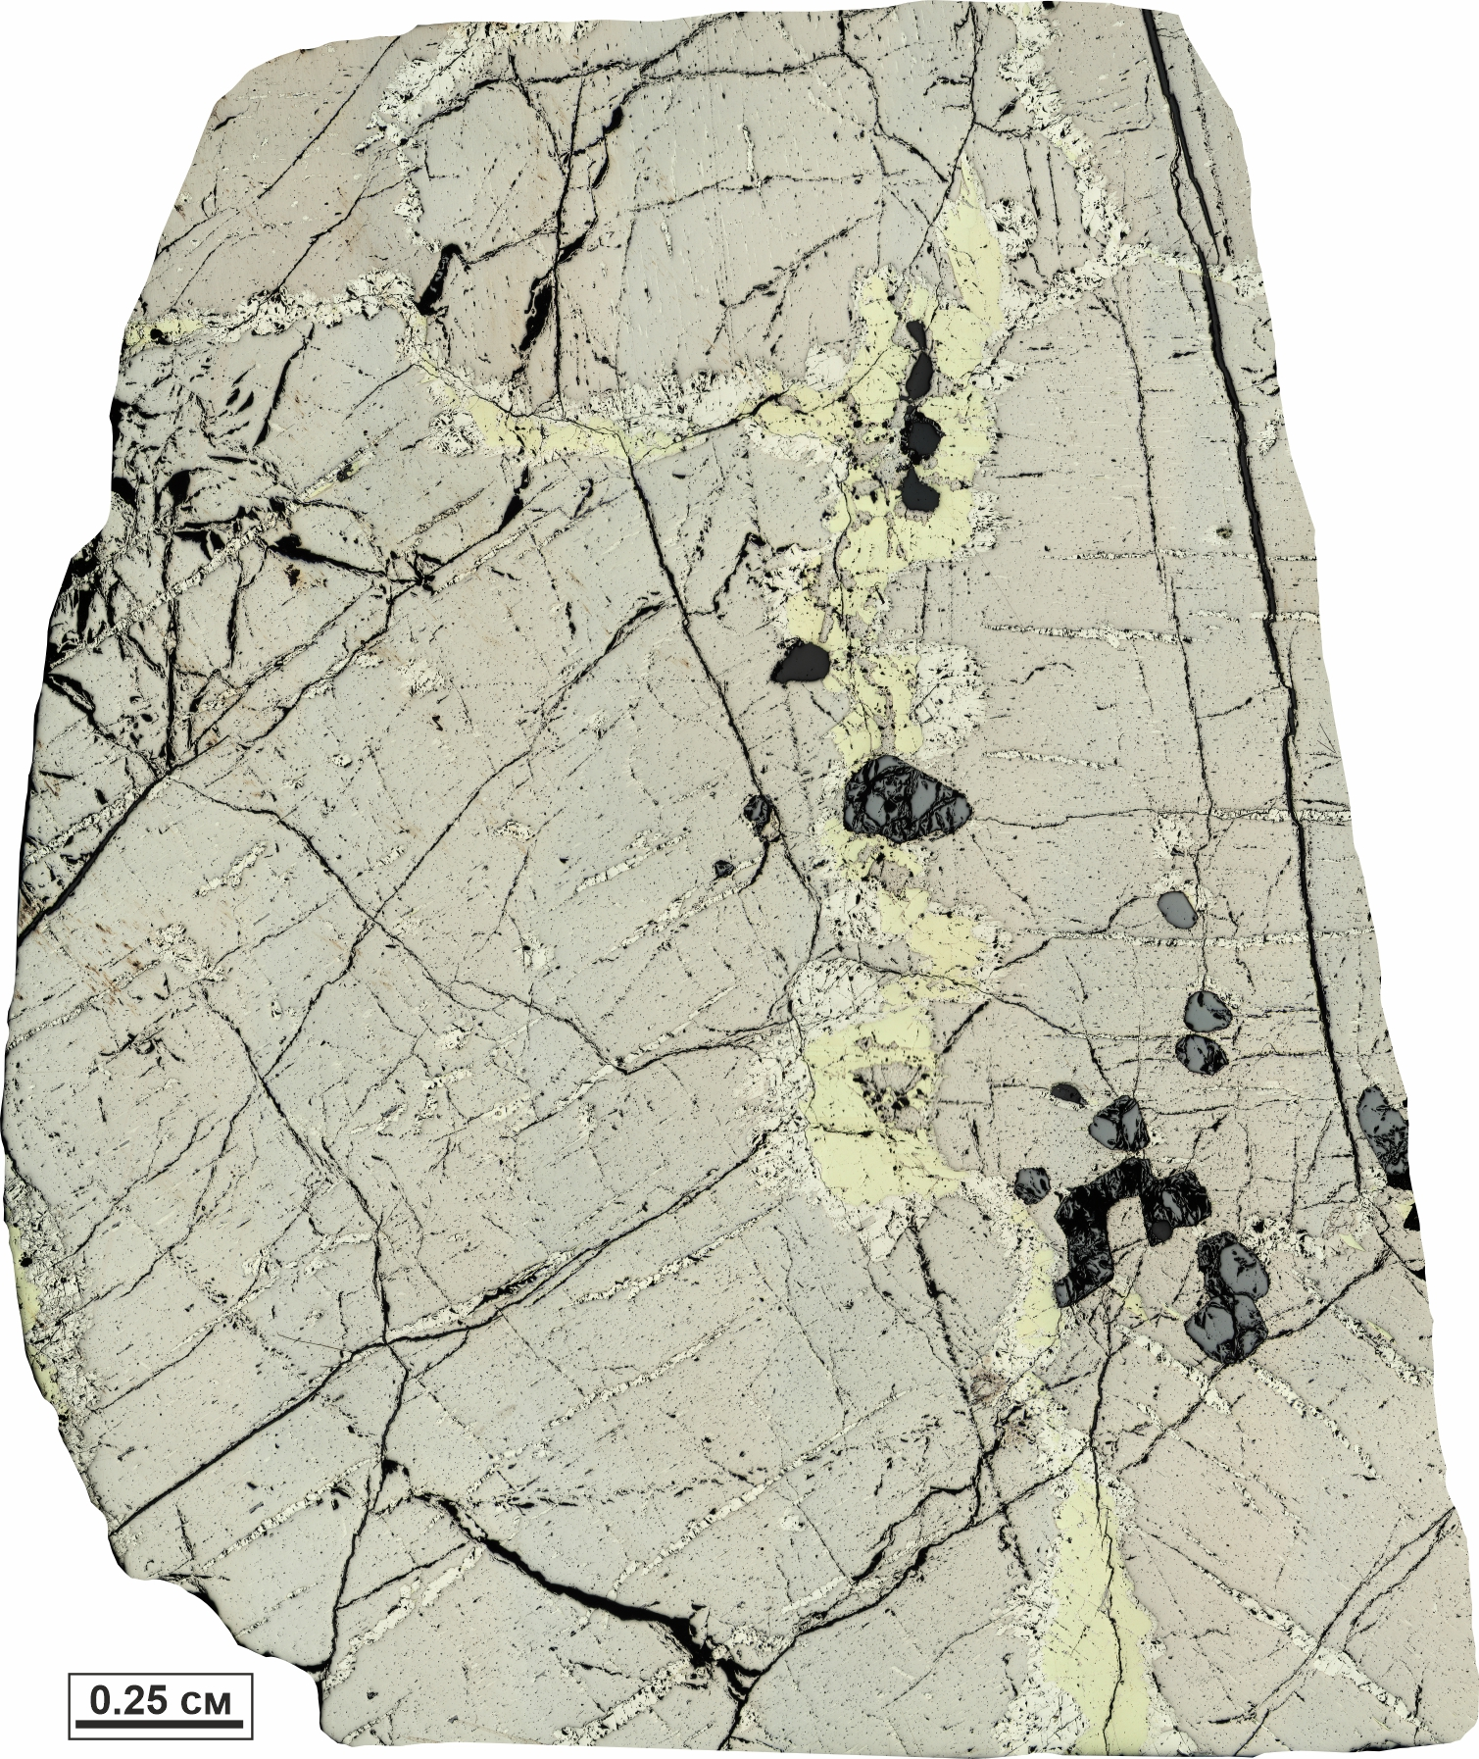
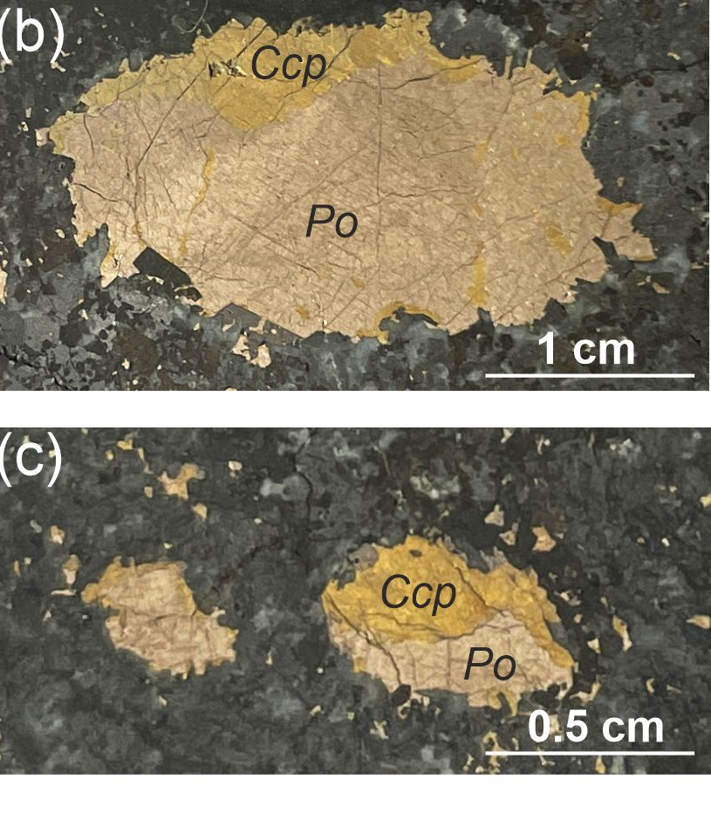
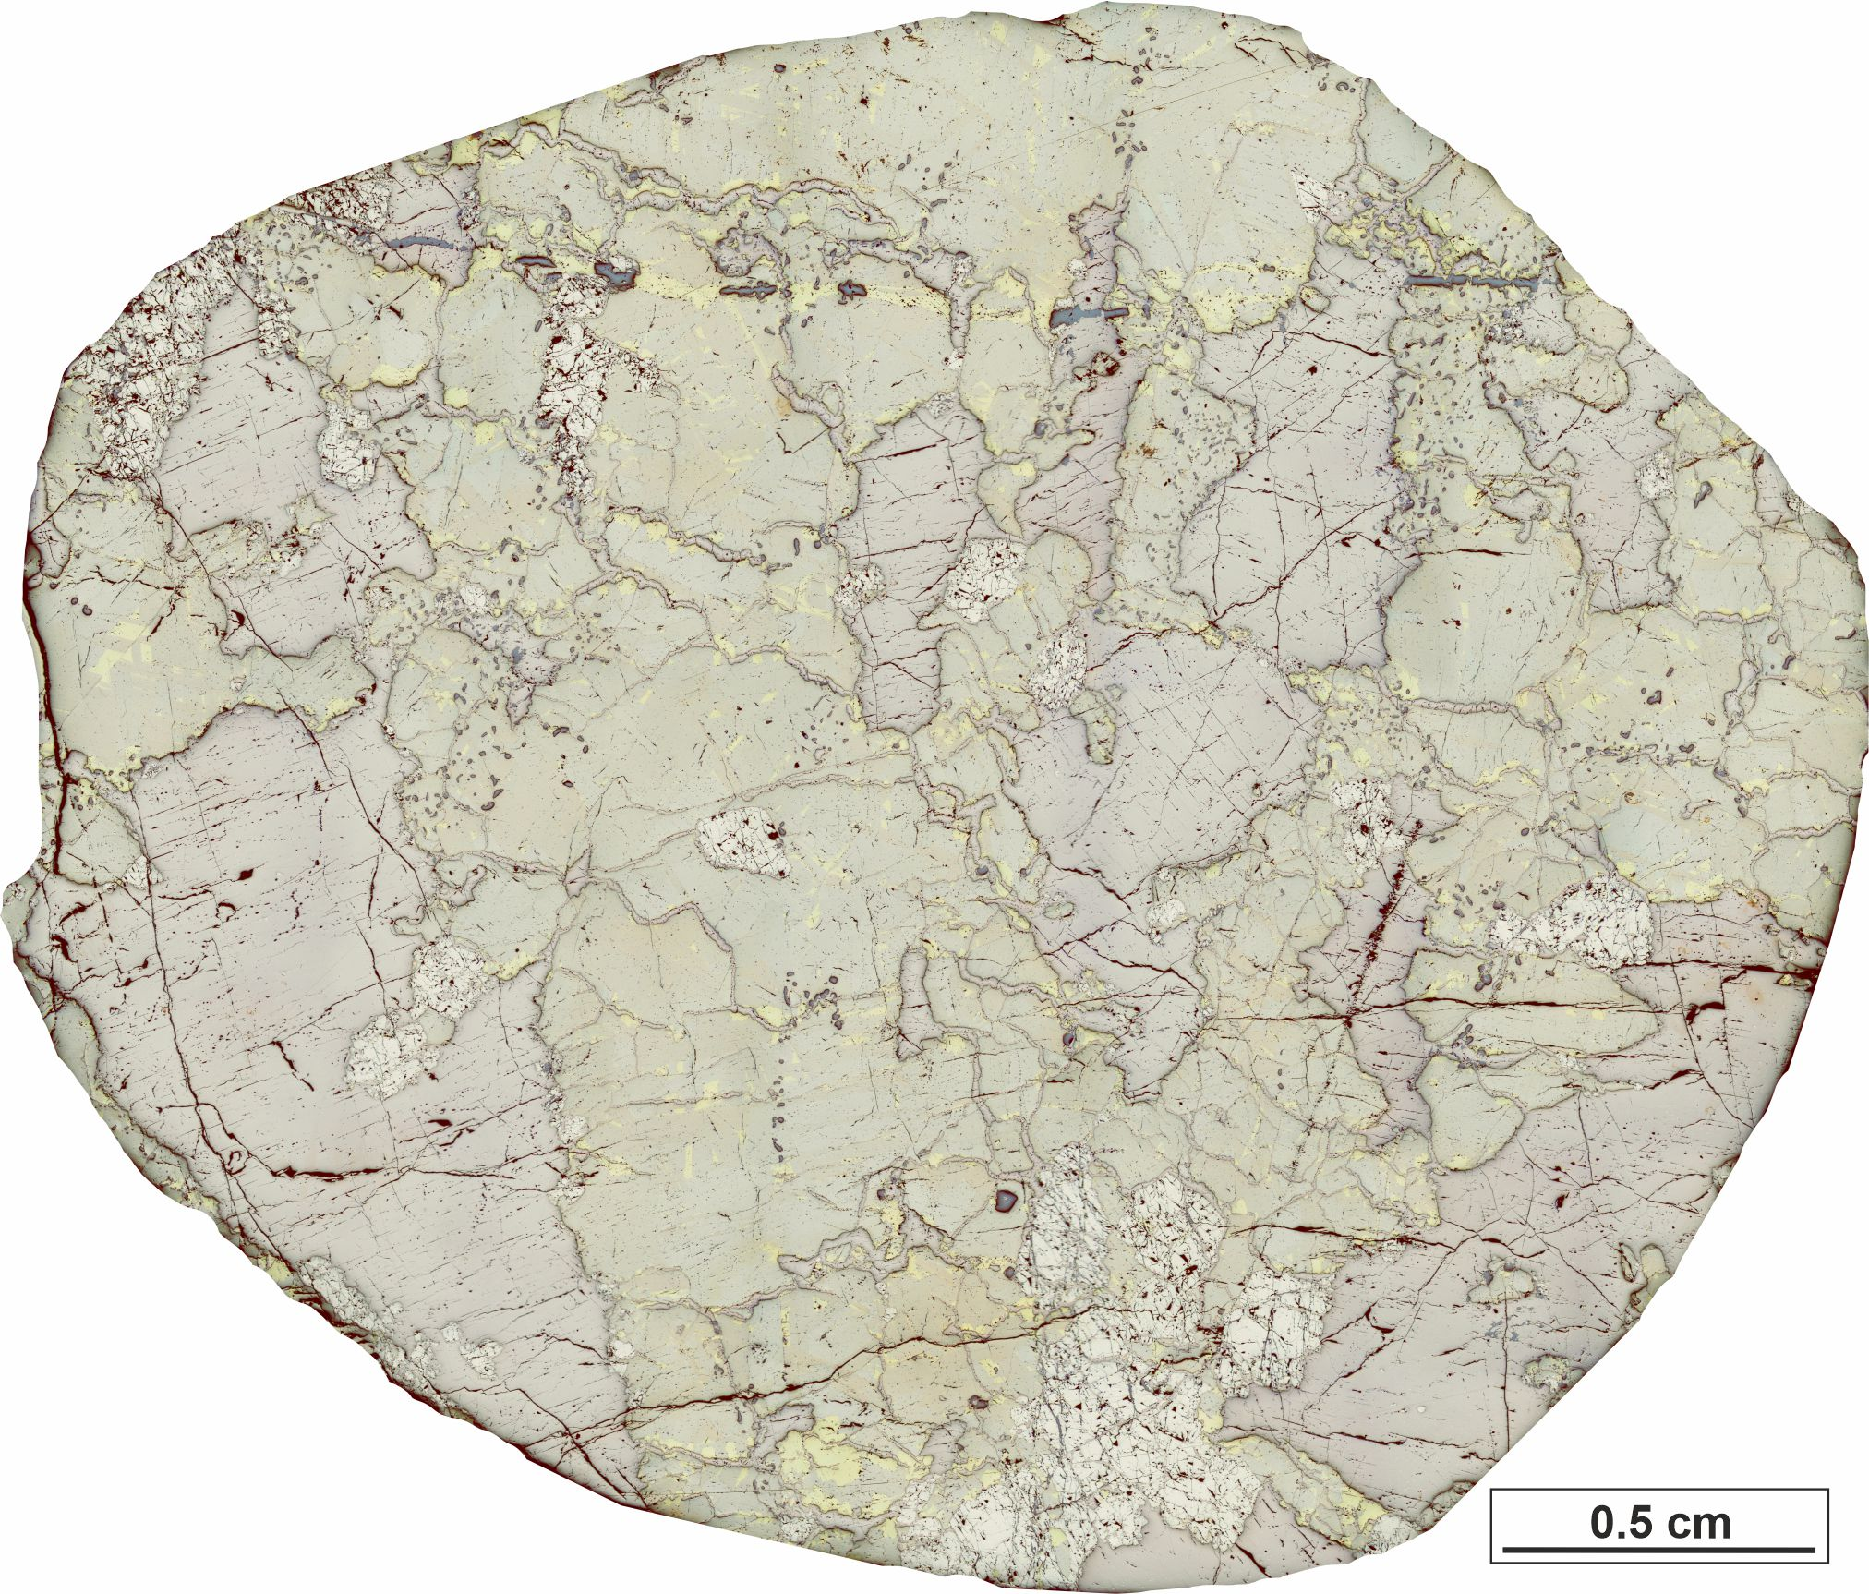
Мы выделили 4 типа руд (вкрапленные и массивные)
21.04.2026 г. Миасс
Обедненные Cu массивные руды
Cu/Ni<2
Богатые Cu массивные руды
Cu/Ni>2
Pd/Rh>10
Промежуточные
массивные руды 1.5<Cu/Ni<3 =
= вкрапленным (70% запасов)
Высоко-Rh массивные руды
Cu/Ni<2
Pd/Rh<10, Rh+IPGE>2 г/т
Po+Pn=Ccp
4

Slide 6
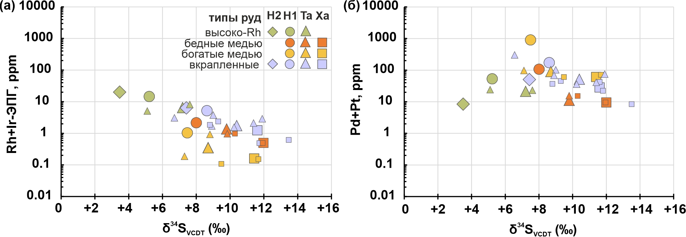
21.04.2026 г. Миасс
Мы получили зависимость состава руд от их изотопного состава
тенор
тенор
Тенор – содержание в 100% сульфиде
5

Slide 7
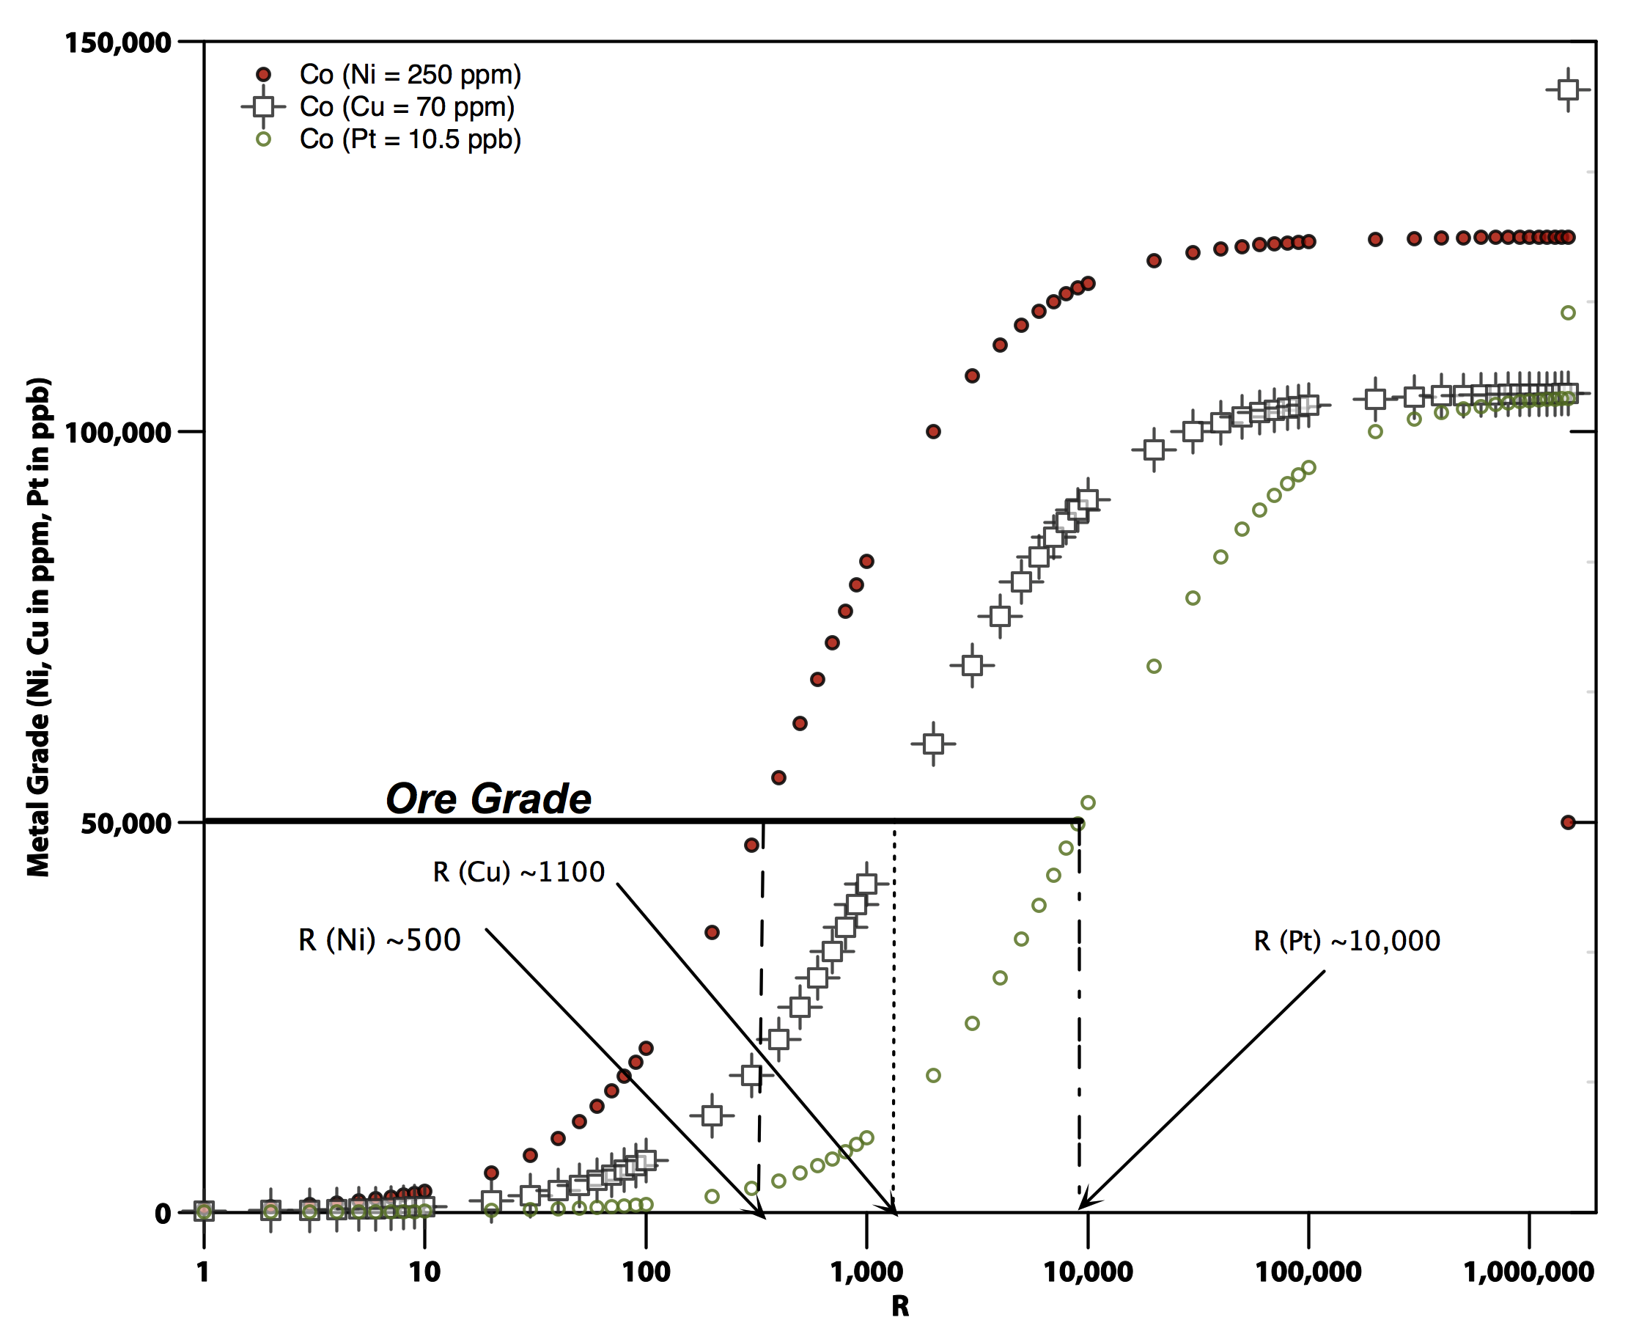
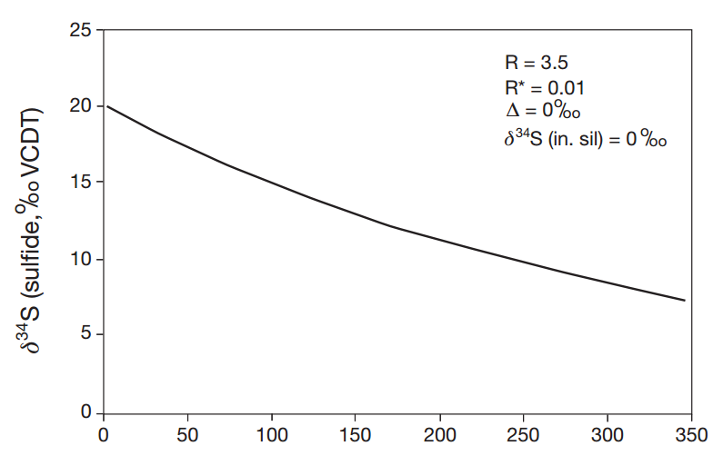


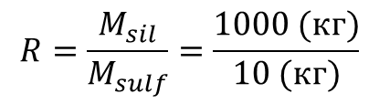


21.04.2026 г. Миасс
Вкрапленные
Какой сульфид будет более богат ЭПГ?
R фактор = 1000
Уравнение Campbell, Naldrett, 1979
Обмен металлами
$$C_{sulf}=\frac{C_{sil}D\left(R+1\right)}{\left(R+D\right)}$$
$D_{sulf/sil}$=$\frac{С_{sulf}}{C_{sil}}$
R фактор = 100
$$R=\frac{M_{sil}}{M_{sulf}}=\frac{1000 (кг)}{10 (кг)}$$
Уравнение Ripley, Li, 2003
Изотопный обмен
$$R^{∗}=\frac{C_{sil}^{S}}{C_{sulf}^{S}}R$$
$$δ^{34}S_{sulf}=\frac{δ^{34}S_{sulf,i}}{1+R^{∗}},$$
меньше R фактор – меньше ЭПГ
Больше δ³⁴S – меньше R фактор
Увеличение R фактора
Увеличение R фактора
6

Slide 8
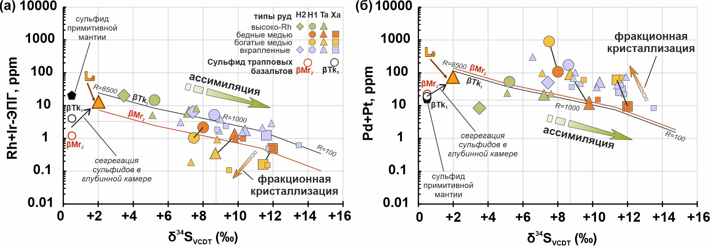

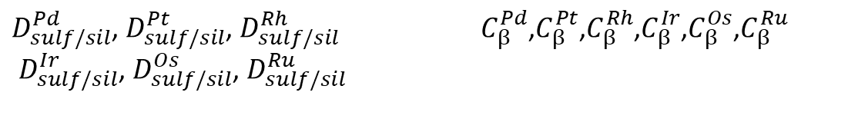
21.04.2026 г. Миасс
Новая модель образования норильских месторождений
Вкрапленные
обмениваются с магмой
Массивные
не обмениваются с магмой
L₀
δ³⁴S = 2 ‰
2.2 ppm Ir, 3.2 ppm Ru, 7.0 ppm Rh, 30.0 ppm Pt, 30.8 ppm Pd, 4.9 мас.% Cu и 2.9 мас.% Ni
R=8500
Из экспериментов:
Состав базальтов:
$D_{sulf/sil}^{Pd}$, $D_{sulf/sil}^{Pt}$, $D_{sulf/sil}^{Rh}$ $C_{β}^{Pd}$,$C_{β}^{Pt}$,$C_{β}^{Rh}$,$C_{β}^{Ir}$,$C_{β}^{Os}$,$C_{β}^{Ru }$
$D_{sulf/sil}^{Ir}$, $D_{sulf/sil}^{Os}$, $D_{sulf/sil}^{Ru}$
$C_{β}^{S}$, $C_{sulf}^{S}$
7

Slide 9
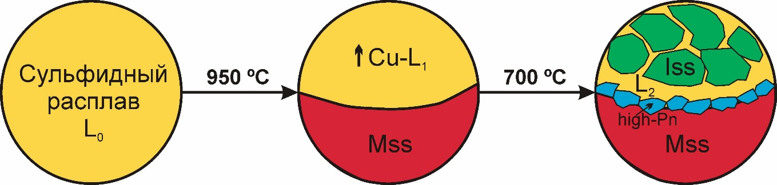
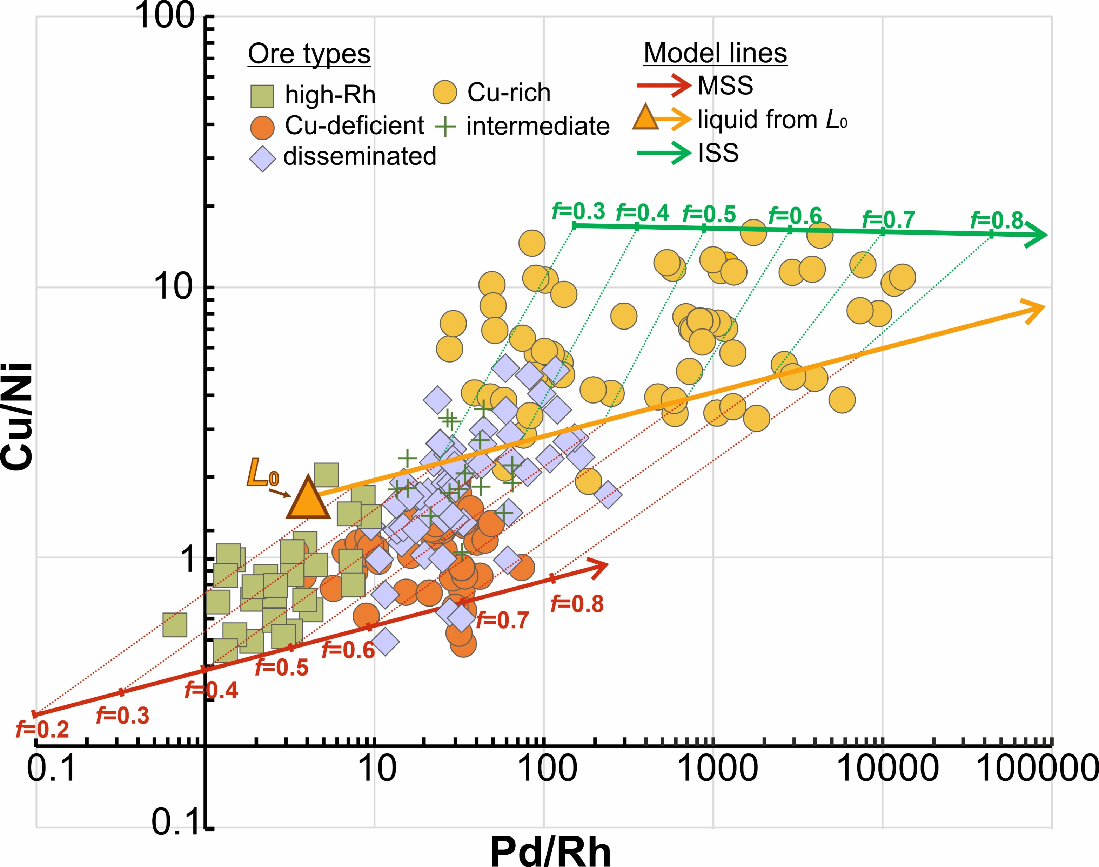

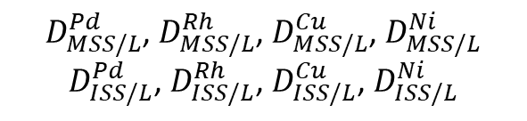

Роль фракционной кристаллизации сульфидов
21.04.2026 г. Миасс
Массивные
MSS – Fe-Ni моносульфидный твердый раствор
ISS – Cu-Fe промежуточный твердый раствор
hpn – высокотемпературный пентландит
$$D_{MSS/L}>1$$
$$D_{MSS/L}<1$$
Os Ir Ru Rh Pt Pd
Уравнение Релея
$$C_{MSS}=C_{L0}×D_{MSS/L}×{(1−f)}^{D_{MSS/L}−1}$$
f – степень фракционирования
$D_{MSS/L}^{Pd}$, $D_{MSS/L}^{Rh}$, $D_{MSS/L}^{Cu}$, $D_{MSS/L}^{Ni}$
$D_{ISS/L}^{Pd}$, $D_{ISS/L}^{Rh}$, $D_{ISS/L}^{Cu}$, $D_{ISS/L}^{Ni}$
Из экспериментов:
8

Slide 10
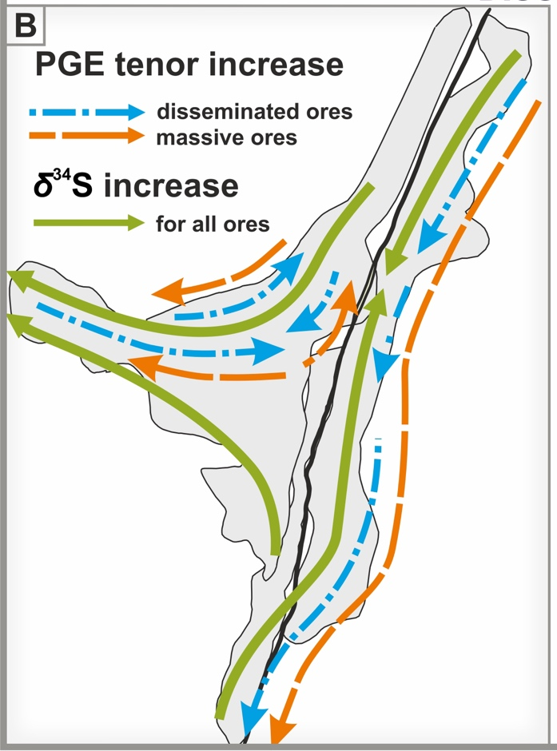
21.04.2026 г. Миасс
Влияние ассимиляции на содержание ЭПГ в магматических сульфидных проточных системах
Ассимиляция в Норильске
приводит к уменьшению ЭПГ тенора
9

Slide 11
